Slide 1
Stängel-Blatt-Diagramm & Histogramm

Slide 2
Problematik – Darstellung folgender Daten
Urliste (Anreisedauer in Minuten mit dem Bus zur Schule):
15, 18, 36, 26, 20, 11, 76, 45, 71, 33, 25, 15, 22, 27, 31, 18, 15, 14, 31, 32, 35, 37, 20, 29, 64, 05
Stängel-Blatt-Diagramm:
Eine weitere Darstellungsmöglichkeit bietet ein Stängel-Blatt-Diagramm. Dabei wird das Diagramm in einen „Stamm“ und in „Blätter“ zerlegt. Sinnvoll ist ein Stängel-Blatt-Diagramm, wenn zahlreiche verschiedene Zahlen vorkommen:
Stamm = Zehnerziffer | Blätter = Einerziffer
0
1
2
3
4
5
6
7

Slide 3
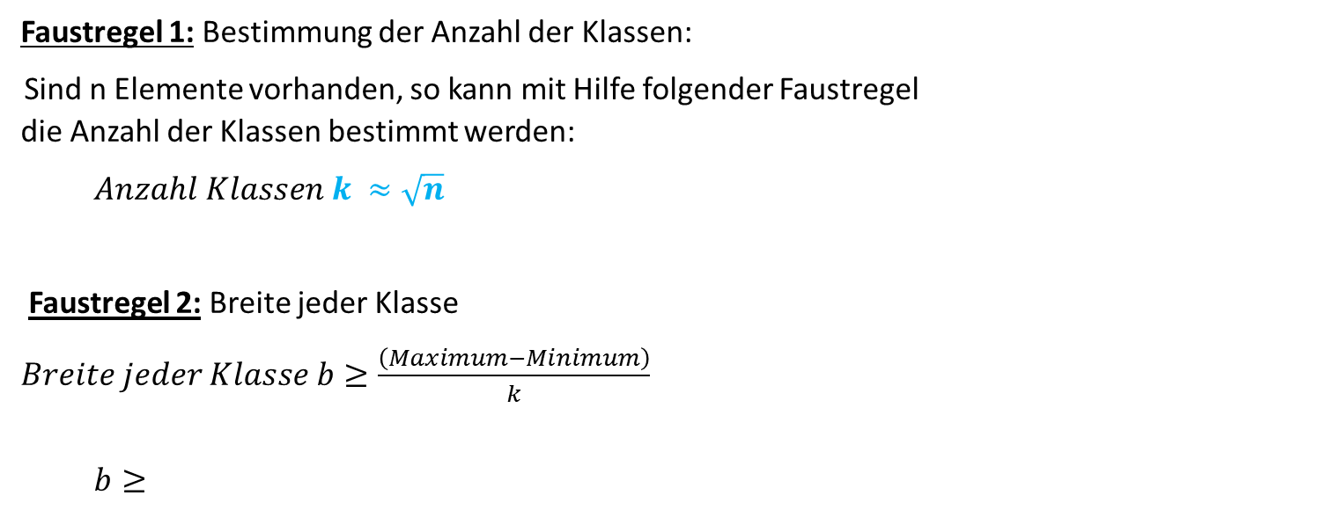
Histogramm
- Darstellung mit Säulendiagramm, Balkendiagramm, Kreisdiagramm, Liniendiagramm, … nicht sinnvoll (zu viele verschiedene Daten)
Bei so einer Thematik werden oft Histogramme verwendet. Bei einem Histogramm werden die erhobenen Daten in Klassen eingeteilt.
Einteilung mit gleich großen Klassen
Faustregel 1: Bestimmung der Anzahl der Klassen:
Sind n Elemente vorhanden, so kann mit Hilfe folgender Faustregel die Anzahl der Klassen bestimmt werden:
$$Anzahl Klassen k ≈\sqrt{n}$$
Faustregel 2: Breite jeder Klasse
$Breite jeder Klasse b≥\frac{\left(Maximum−Minimum\right)}{k}$
$b≥$
Stamm = Zehnerziffer | Blätter = Einerziffer
0 | 5
1 | 1, 4, 5, 5, 5, 8, 8
2 | 0, 0, 2, 5, 6, 7, 9
3 | 1, 1, 2, 3, 5, 6, 7
4 | 5
5
6 | 4
7 | 1, 6

Slide 4
Einteilung mit gleich großen Klassen
5 Klassen, Breite: 15
Klassen (Zeitdauer) | Absolute HF
Sind die Klassen des Histogramms gleich breit, so ist das Histogramm ähnlich zum Säulendiagramm. Die Höhe der Säule entspricht der Häufigkeit (meist: absolute Häufigkeit).
Stamm = Zehnerziffer | Blätter = Einerziffer
0 | 5
1 | 1, 4, 5, 5, 5, 8, 8
2 | 0, 0, 2, 5, 6, 7, 9
3 | 1, 1, 2, 3, 5, 6, 7
4 | 5
5
6 | 4
7 | 1, 6
$$Bemerkung zum Intervall [5;20)$$

Slide 5
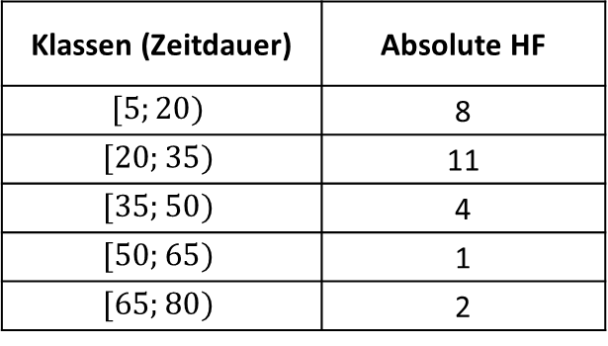
Höhe entspricht der absoluten Häufigkeit
Klassen (Zeitdauer) | Absolute HF
$$[5;20)$$ | 8
$$[20;35)$$ | 11
$$[35;50)$$ | 4
$$[50;65)$$ | 1
$$[65;80)$$ | 2

Slide 6
Einteilung mit verschieden breiten Klassen
Sind die Elemente in der Datenreihe einseitig wie bei diesem Beispiel verteilt, so bietet sich eine individuelle Klasseneinteilung an:
Stamm = Zehnerziffer | Blätter = Einerziffer
0 | 5
1 | 1, 4, 5, 5, 5, 8, 8
2 | 0, 0, 2, 5, 6, 7, 9
3 | 1, 1, 2, 3, 5, 6, 7
4 | 5
5
6 | 4
7 | 1, 6
Zeitdauer | Absolute HF
[5;20)
[20;30)
[30;45)
[45;80)

Slide 7
Darstellung von Histogrammen mit verschieden breiten Klassen
Sind die Klassen verschieden breit, so entspricht der Flächeninhalt jedes Recktecks der Häufigkeit (relativ, absolut oder prozentuell). Der Fläche eines Recktecks (=Häufigkeit) wird stets mit Länge mal Breite berechnet:
$$Häufigkeit=Rechtecksbreite∙Rechteckshöhe$$
Um die Höhe des Rechtecks berechnen zu können, wird die Formel umgeformt:
$$Rechteckshöhe=\frac{Häufigkeit}{Rechtecksbreite}$$
Zeitdauer | Absolute HF
[5;20) | 8
[20;30) | 7
[30;45) | 7
[45;80) | 4

Slide 8
1) Darstellung der Fläche als absolute Häufigkeit
$$Rechteckshöhe=\frac{Absolute Häufigkeit}{Rechtecksbreite}$$
Zeitdauer | Absolute HF
[5;20) | 8
[20;30) | 7
[30;45) | 7
[45;80) | 4

Slide 9
2) Darstellung der Fläche als relative Häufigkeit
$$Rechteckshöhe=\frac{Relative Häufigkeit}{Rechtecksbreite}$$
Zeitdauer | Absolute HF | Relative HF
[5;20) | 8
[20;30) | 7
[30;45) | 7
[45;80) | 4

Slide 10
3) Darstellung der Fläche als prozentuelle Häufigkeit
$$Rechteckshöhe=\frac{Prozentuelle Häufigkeit}{Rechtecksbreite}$$
Zeitdauer | Absolute HF | Prozentuelle HF
[5;20) | 8
[20;30) | 7
[30;45) | 7
[45;80) | 4

Slide 11
Vergleich: Stängel-Blatt-Diagramm & Histogramm
 | Stängel-Blatt-Diagramm | Histogramm
Vorteile | Alle Daten werden dargestellt. | Übersichtliche Veranschaulichung von Klassen
Nachteile | Etwas unübersichtlich bei vielen Daten. | Informationsverlust: Keine Angabe welche exakten Daten auftreten (nur die Klassen!)

